Slide 1

購置資安產品投資抵減辦法

Slide 2

計劃說明

Slide 3

計劃背景
產創條例第10條之1於108年7月3日增訂，於111年2月18日修正，延長智慧機械及5G系統投資抵減施行至113年12月31日，並自111年起新增資安產品或服務投資抵減，配合母法修正，子辦法於111年7月4日修正，提供業者申請適用相關規定。

Slide 4


抵減適用範圍
(第4條)
防止資通系統或資訊遭受未經授權之存取、使用、控制、洩漏、破壞、竄改、銷毀或其他侵害，確保其機密性、完整性及可用性，運用於終端與行動裝置防護、網路安全維護或資料與雲端安全維護，並具有下列功能之一之硬體、軟體、技術或技術服務。
復原（Recover）
辨識（Identify）
※適用產品：
弱點掃描、滲透測試、資安健診、SIVAS
異地備援
資料備份
資通安全治理及風險評估
資產管理
回應（Respond）
偵測（Detect）
對偵測到的事件規劃並實施行動
(數位證據保存、數位鑑識、數位資產監控追蹤)
端點及網路偵測與回應
使用者行為分析
網路威脅情資運用
※適用產品：
EDR、SOC、SRMAS、MOC
保護（Protect）
不適用之產品
端點裝置防護
網路安全防護
資料加密與保護
應用服務保護
於個人電腦之防毒軟體或防火牆

Slide 5

申報資格
(第5條~第7條)
企業資格
依公司法設立之公司或依有限合夥法登記之有限合夥事業。
最近三年內無違反環境保護、勞工或食品安全衛生相關法律且情節重大。
購置期間
購置期間為 111.01.01 至 113.12.31 ，並於期間內完成交貨

Slide 6
抵減金額說明
(第7條)
申請金額 | 同一課稅年度支出總金額 100萬元以上， 10億元以下
抵減方案 | 以支出金額百分之五抵減當年度應納營利事業所得稅額 以支出金額百分之三自當年度起三年內抵減各年度應納營利事業所得稅額
抵減限制 | 不超過當年度應納營所稅額30%為限 合併適用其他投資抵減時，總額不超過當年度應納營所稅額50%為限

Slide 7

抵減金額說明
情境：企業當年度投資金額2000萬元
方案一
支出金額5% 抵減當年度應納營所稅額
可抵減金額
2000萬 x 5%= 100萬
企業課稅金額
5000萬
營所稅率
20%
當年度稅額
5000萬 X 20% = 1000萬
最高折抵上限
1000萬 X 30% = 300萬
抵減稅額
100萬
可抵減餘額
當年度抵繳完畢

Slide 8
抵減金額說明
方案二
支出金額3% 抵減3年內抵減各年度應納營所稅額
可抵減金額
2000萬 x 3%= 60萬
第一年
第二年
第三年
企業課稅金額
300萬
500萬
200萬
營所稅率
20%
20%
20%
當年度稅額
300萬 X 20% = 60萬
500萬 X 20% = 100萬
200萬 X 20% = 40萬
最高折抵上限
60萬 X 30% = 18萬
100萬 X 30% = 30萬
40萬 X 30% = 12萬
抵減稅額
18萬
30萬
12萬
可抵減餘額
42萬
12萬
抵減完畢

Slide 9
其他規定
第15條
依本辦法申請適用投資抵減，其安裝或布署地點以申請人自有或承租之生產場所或營業處所為限。但因行業特性須安裝或布署於特定處所，不在此限。
安裝或布署地點如有變動，申請人應自行向稅捐稽徵機關申請備查。
第16條
於交貨之次日起三年內，有轉借、出租、轉售、退貨、拍賣、報廢、失竊、經他人依法收回、安裝或布署地點不符前條規定或變更原使用目的之情形，應向稅捐稽徵機關補繳已抵減之所得稅款，並自當年度營利事業所得稅結算申報期限屆滿之次日起至繳納之日止，依各年度一月一日郵政儲金一年期定期儲金固定利率，按日加計利息，一併徵收。
但報廢是因不可預見、不可避免且非屬人力所能抗拒之不可抗力之災害或事件所致者，不在此限。

Slide 10
相關需求文件

Slide 11

申報需求文件
一、 基本資料
二、 投資計畫書
三、 支出項目清單
最新公司登記表
工廠登記證(製造業)
投資計畫說明
應用架構
流程圖
預期效益
統一發票影本
付款證明文件影本
交貨證明文件影本
委託技術服務契約影本或相關文件

Slide 12
投資計劃書格式
項目 | 內容說明
一、公司簡介 | 簡述公司營運概況、產品或服務項目 。
二、 投資目的 | 簡述本次投資欲解決公司生產 營運上所面臨何種問題或需求
三、 投資計畫 | 投資項目說明：本項目須與系統填報第三步驟支出項目清單填報項目相符，並請說明該項目符合智慧機械或 5G 系統或資通安全之規格或效能，以及其於整體投資計畫中具備之關鍵角色。 架構圖或圖說：各投資項目於整體投資資通安全之關聯架構圖或相關流程圖。 投資時程：倘為跨年度之投資案，請簡要說明整體投資時程規劃 。 投資金額：倘為跨年度之投資案，請簡要說明資金分年投入情形 。
四、 投資效益 | 針對於系統勾選項目進一步闡述投資效益已實現或是預估值 。

Slide 13
申請流程

Slide 14
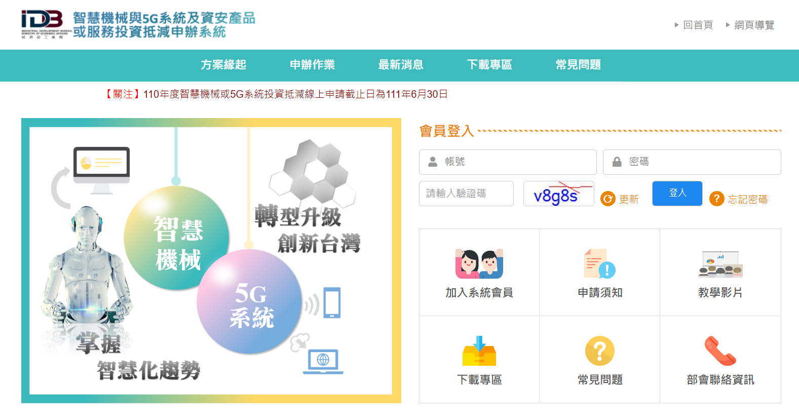
申報網址
https://www.idbtax.org.tw/

Slide 15
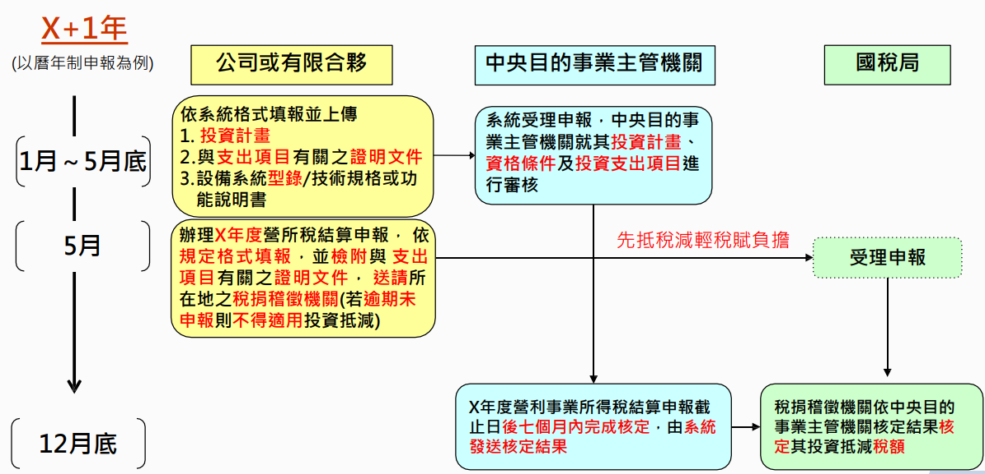
申報期間

Slide 16

Thank You

